Slide 1
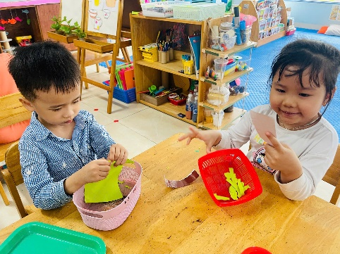
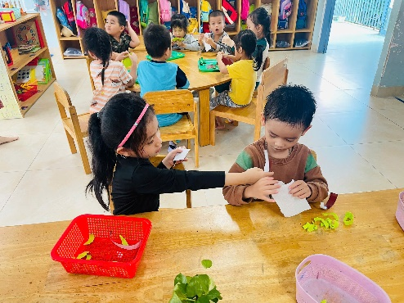
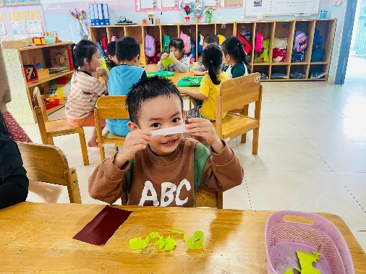
Ngày 6/12/2024 viết bởi Cô Nhi, lớp Nhỡ 3
Bé tập xé dán rau cải
Sáng nay, các bạn nhỏ lớp Nhỡ 3 cùng nhau tham gia hoạt động xé dán rau cải. Bạn nào cũng hào hứng và thích thú. Trước khi thực hiện, các con cùng nhau quan sát, trò chuyện về những ý tưởng các con sẽ xé dán. Gia Hân đưa tay phát biểu: “Con dùng giấy màu xanh lá cây để xé lá rau cải”. Phúc Hưng cũng nhanh nhảu nói: “Giấy màu nâu con xé làm đất”. Các con sôi nổi cùng nhau suy nghĩ mình sẽ xé dán như thế nào. Các con thoả sức chọn những tờ giấy màu mình thích để xé dán vườn rau cải. Bạn nào bạn nấy như những chú ong chăm chỉ, cẩn thận, tỉ mỉ xé thật đẹp. Gia Hân khoe Thanh Hải: “Mình xé rau cải xong rồi, giờ mình xé đất thôi”. Thanh Hải liền nhanh tay, thật tập trung để xé cho mình những cây rau cải. Ngọc Vy và Phúc Hưng cũng rất cố gắng. Phúc Hưng khoe cô: “Con xé đất thành mảnh dài”. Ngọc Vy bên cạnh, liền đưa cây rau cải qua khoe Phúc Hưng: “Mình xé rau cải nè”. Các bạn còn sáng tạo xé dán thêm đám mây, ông mặt trời và cả những tia nắng để bức tranh thêm sinh động và hấp dẫn.
Qua hoạt động xé dán đã giúp các con rèn luyện sự tập trung, chú ý, cẩn thận, tỉ mỉ để xé dán những cây rau cải. Ngoài ra, còn giúp cho các con biết quan sát, ghi nhớ về đặc điểm cây rau cải. Từ đó, giúp các con phát triển về nhận thức, ngôn ngữ, vận động tinh và tình cảm xã hội.
Các cô sẽ lên kế hoạch những hoạt động tạo hình tiếp theo thật gần gũi những dự án các con đang học để dần hoàn thiện các kỹ năng, rèn luyện sự khéo léo của đôi tay. Cô sẽ khuyến khích các con cùng nhau tham gia các hoạt động ở góc tạo hình như vẽ, xé dán, để các con thoả sức sáng tạo những tác phẩm nghệ thuật. Ở nhà phụ huynh hãy cùng con rèn luyện kỹ năng xé dán để kỹ năng của con tốt hơn nhé!
Ý kiến phụ huynh:
…………………………………………………………………………………………4

Slide 2
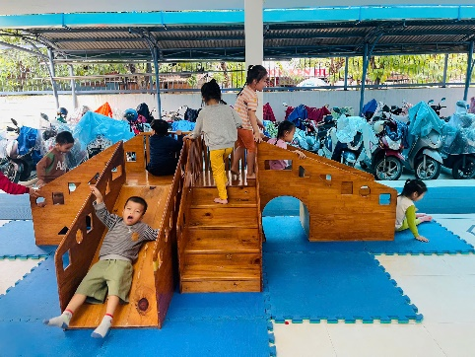
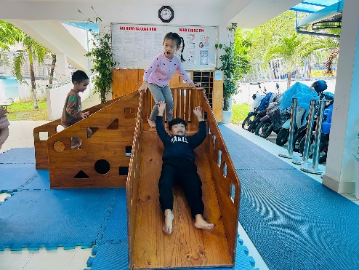
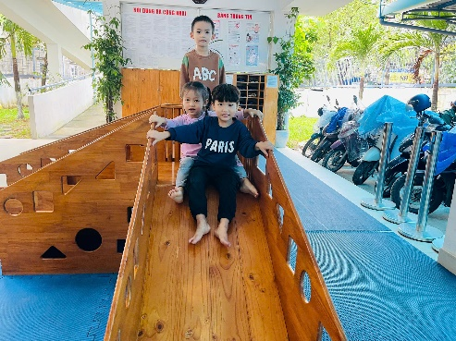
Bé thích vui chơi
Ngày 6/12/2024 viết bởi Cô Nhi, lớp Nhỡ 3.
Thời tiết sáng hôm nay thật mát mẻ và dễ chịu, giữa cái se se lạnh của không khí đầu mùa đông và cái nắng nhẹ của ông mặt trời rất thích hợp để các bạn nhỏ lớp Nhỡ 3 ra sân chơi. Trước khi ra sân chơi, các con cùng nhau quan sát những cây rau cải do chính tay các con gieo. Xuống sân, các bạn thủ thỉ với cô: “Cô ơi, con muốn chơi cầu trượt”. Trước khi chơi cô dặn kỹ nguyên tắc khi chơi cầu trượt, bạn nào bạn nấy dạ thật to. Không khí lúc đó ở sân chơi cầu trượt thật rộn ràng những lời nói cười của các bạn nhỏ lớp Nhỡ 3. Nhật Anh, Tú Uyên và Phúc Hưng rủ nhau trượt nối tiếp nhau. Tú Uyên nói: “Mình trượt xong rồi đến Phúc Hưng”. Phúc Hưng nhanh nhảu nói: “Còn mình trượt xong rồi đến Nhật Anh”. Bạn này trượt xong rồi đến bạn khác, các con còn biết chờ đợi nhau. Rồi còn sáng tạo thêm trò chơi: “Cá sấu”, các con tự thoả thuận và chơi cùng nhau, bạn nào trượt xong mà không nhanh chân đi lên cầu thang sẽ bị cá sấu bắt. Những nụ cười giòn tan hiện rõ trên khuôn mặt các bạn nhỏ. Hết giờ chơi bạn nào mồ hôi nhễ nhại mà vẫn không thấy mệt.
Qua hoạt động vui chơi đã giúp cho các bạn nhỏ giải toả những năng lượng sau những giờ học ở lớp. Các con biết tuân thủ các nguyên tắc khi tham gia trò chơi, chờ đợi đến lượt mình. Ngoài ra, các con còn biết sáng tạo thêm trò chơi. Từ đó, giúp các con phát triển hơn về nhận thức, ngôn ngữ, thể chất và tình cảm xã hội.
Các cô sẽ tổ chức hoạt động ngoài trời, vui chơi thường xuyên. Ở ngoài trời các cô sẽ tổ chức cho các con vui chơi, khi điều kiện thời tiết không thuận lợi các cô sẽ lồng ghép tổ chức các trò chơi vận động ở lớp. Ở nhà phụ huynh hãy dành thời gian chơi cùng các con, phụ huynh sẽ cảm thấy các bạn thật đáng yêu biết bao!
Ý kiến phụ huynh:
……………………………………………………………………………………………………………………………………………………………………………………3

Slide 3
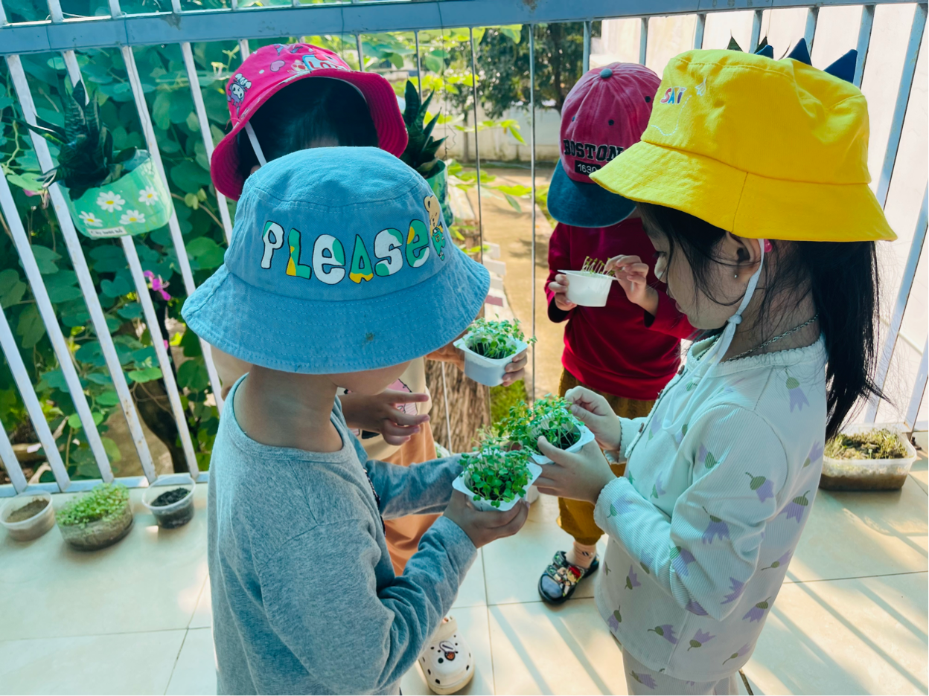
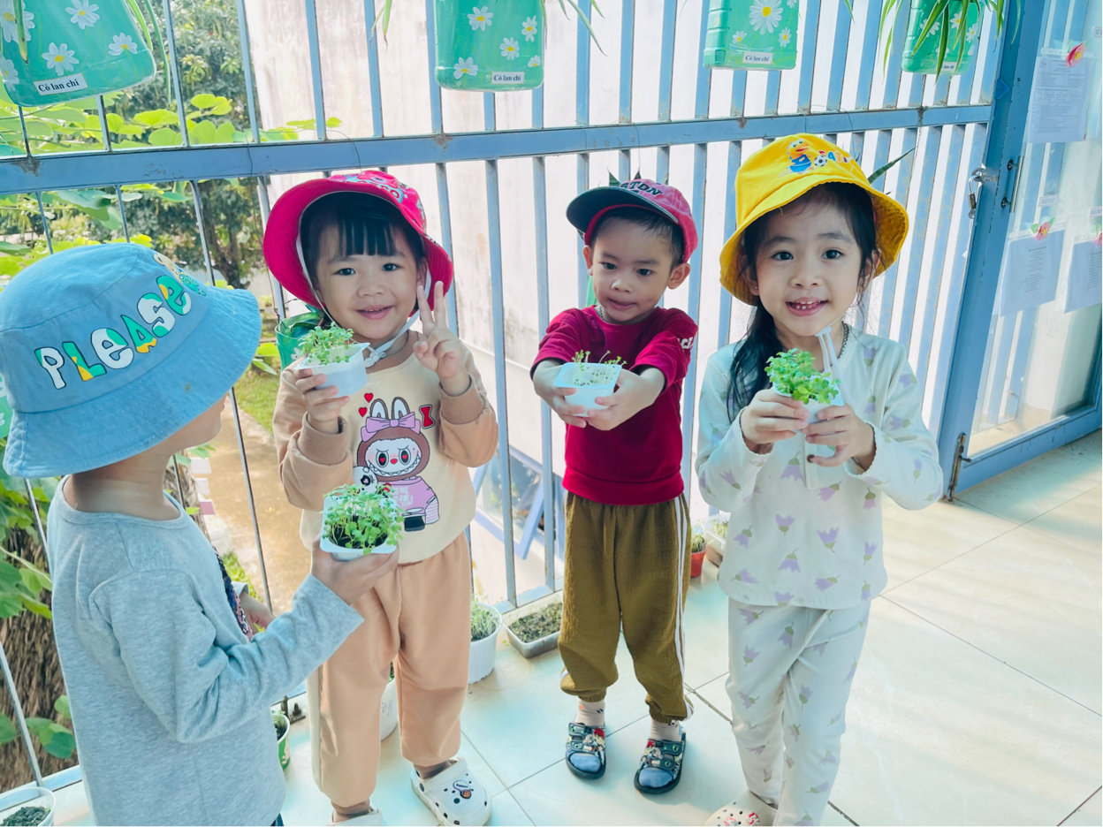
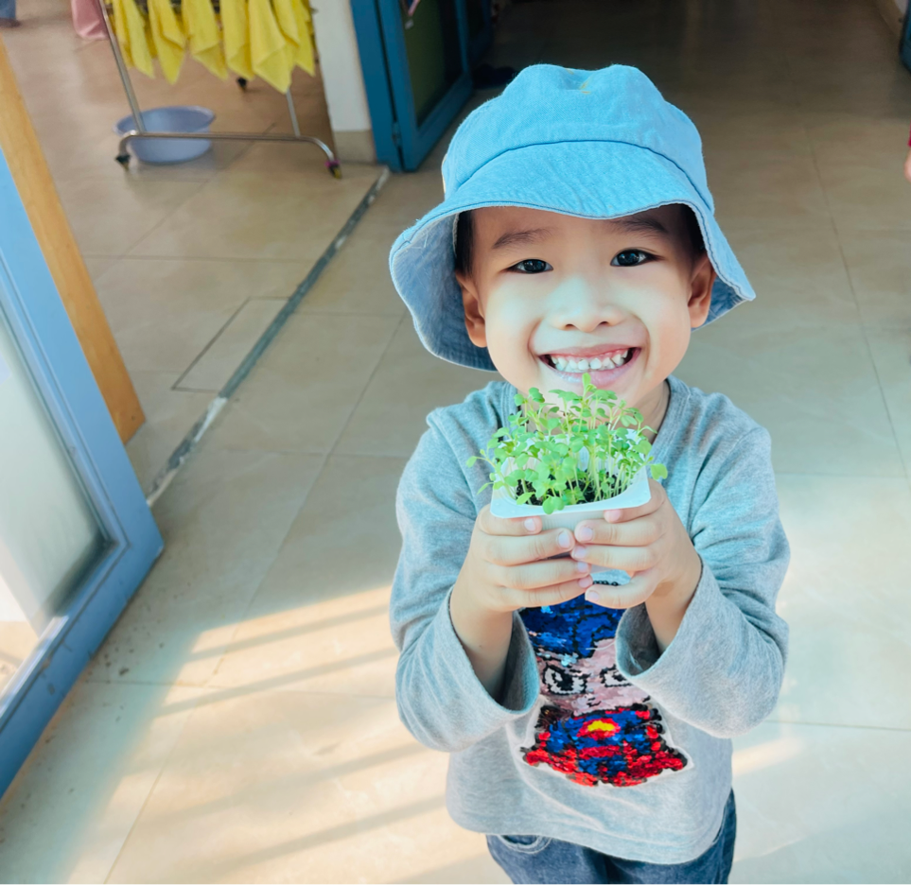
Trò chuyện về cây rau bé trồng
Ngày 2/12/2024 viết bởi Cô Nhi, lớp Nhỡ 3.
Sáng nay thời tiết thật đẹp, các bạn nhỏ lớp Nhỡ 3 cùng nhau tham gia hoạt động ngoài trời. Các con mang dép, đội mũ sẵn sàng để ra sân chơi. Bước đến hành lang gần lớp học, các con liền cầm chậu cây cải mà mình đã tự tay gieo những hạt giống bé xíu. Bạn nào cũng ríu rít khoe cô, khoe các bạn, cây cải của mình đã lớn rồi. Thanh Hải đưa chậu cây cười tít mắt, nhanh nhảu khoe cô: “Cây của con cao hơn rồi”. Kim Ngân, Ngọc Vy và Phúc Hưng cũng cùng nhau trò chuyện, quan sát cây cải của mình và của bạn. Kim Ngân nói: “Lá của mình có sắc nhọn rồi”. Ngọc Vy chỉ tay vào lá cây của mình nói: “Cây của mình cũng có lá sắc nhọn nữa”. Phúc Hưng nghe vậy, liền ghé lại quan sát cây của mình và nói: “Lá của mình còn nhỏ và có hình trái tim”. Phúc Hưng nói tiếp: “Do cây của mình mới gieo hạt.” Không khí lúc đó thật rộn ràng, bạn nào cũng muốn nói. Mỗi ngày các bạn đều háo hức tưới nước cho cây nhanh lớn.
Ở hoạt động này, các bạn đã cùng nhau quan sát cây cải từ lúc là những hạt giống bé xíu gieo xuống đất, rồi hạt giống nảy mầm và lớn lên từng ngày. Giúp các con tập trung quan sát, ghi nhớ. Con yêu thiên nhiên hơn và biết chăm sóc, bảo vệ sản phẩm mình làm ra. Từ đó, giúp các con phát triển hơn về nhận thức, ngôn ngữ và tình cảm xã hội.
Ở những hoạt động tiếp theo, các cô sẽ tổ chức các hoạt động cùng các con trải nghiệm, cung cấp các đồ dùng trực quan để tăng sự hứng thú và tập trung của các con. Ngoài ra, các cô sẽ tổ chức lồng ghép vào các hoạt động nhóm lớn, nhóm nhỏ về chủ đề trình bày về cây rau bé trồng. Để từ đó giúp các con tự tin, mạnh dạn hơn. Phụ huynh ở nhà hãy trò chuyện về chậu rau của con nhé!
Ý kiến phụ huynh:
……………………………………………………………………………………………………………………………………………………………………………………4

